Slide 1
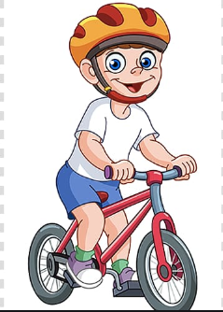
المراجعة: (شيخة السويدي+ابراهيم الزعبي ) | الإعداد : شرحبيل موسى الزهراوي | رقم الهدف :3268 | التحرك بالدراجة بشكل مستقل بدون مساعدة | الهدف
الفئة العمرية: 8- 9 سنوات | مستوى الشدة: متوسط |  | فئة الإعاقة : توحد، | بيانات الهدف
درس : دراجتي الهوائية مرحبا يا أصدقائي ، أنا اسمي حمد ، اليوم اصبح عمري 9 سنوات، أحضر لي والدي دراجة هوائية جديدة ، لونها احمر ، فرحت كثيرا لأنه أصبح لدي دراجة ، علمنى والدي كيف العب بها ، لعبت بالدراجة في حديقة المنزل ، قال لي والدي لا تلعب بالدراجة في الشارع ، خوفا من السيارات الأنشطة الصفية: https://www.youtube.com/watch?v=5TxAz9LXOow فيديو تعليمي / الدراجة الهوائية |  |  |  | كتاب الطالب

Slide 2
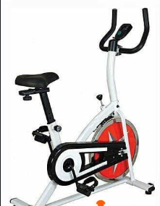
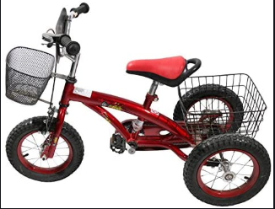
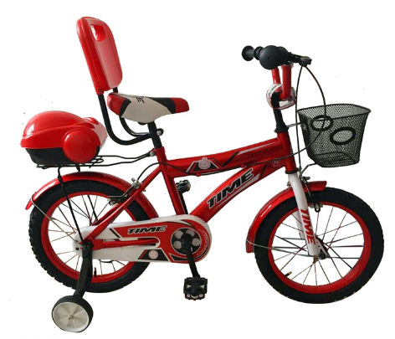
التحرك بالدراجة بشكل مستقل بدون مساعدة | الهدف
انشطه مهارية | المكونات
الانشطه الصفية 1- نشاط تعليمي تحريك الرجلين بشكل متناسق على دراجة هوائية ثابته 2- قيادة دراجة هوائية بثلاث عجلات 3- قايدة دراجة هوائية ثنائية العجلات

Slide 3
تابع درس دراجتي الهوائية
الحصة الدراسية:: الهدف الرئيسي هو أن يتحرك الطالب بالدراجة الهوائية بشكل مستقل أهداف أخرى : تطوير مهارات التوازن / تطوير مهارة التآزر البصري الحركي / تسمية اجزاء الدراجة معرفة الإتجاهات / للامام يمين يسار 1- قراءة الدرس بشكل واضح 2- عرض الفيديو التعليمي. 3- تسمية أجزاء الدراجة . 4- مطابقة الألوان 5- المقارنة كبير صغير 6- تتبع خط السير مستقيم متعرج 7- يبتكر المدرس أنشطة وتمارين إضافية. النشاط الرياضي يقوم المعلم بعمل مسابقة بين الطلاب بالدراجة الهوائية والفائز من يصل اولا النشاط الفني: حوار دراما يشرح اساسيات قيادة الدراجة الهوائية النشاط الموسيقى: اغنية عن ركوب الدراجة الهوائية. | دليل للمعلم
تعليم الطالب السلام قيادة الدراجة الهوائية في حديقة المنزل | الواجب المنزلي
 | تمارين الكترونية
متوسط: ان يحرك الطالب قدميه بشكل متناسق جيد: ان يركب الطالب الدراجة الهوائية بشكل متوازنمرتفع: ان يلعب الطالب بالدراجة الهوائية بشكل مستقل | التقييم

Slide 4
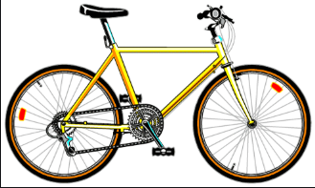
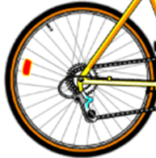
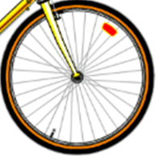
صل كل جزء من اجزاء الدراجة
بما يطابقه
العجلة الخلفية
المقود
العجلة الامامية
بدالة القيادة
المقعد

Slide 5
صل كل جزء من اجزاء الدراجة بما يطابقه

Slide 6
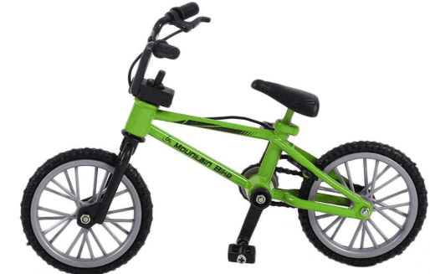
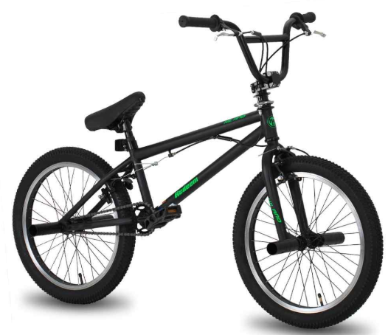
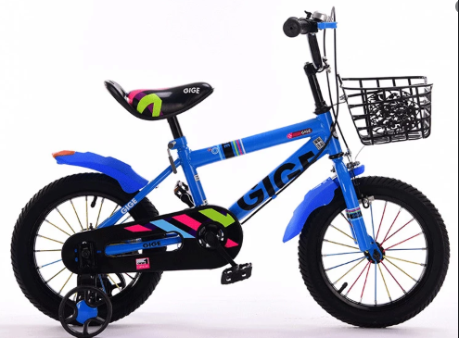
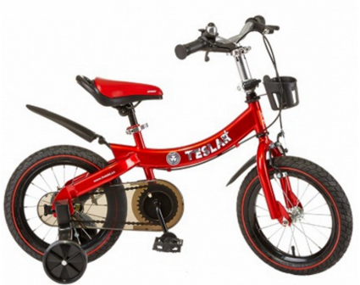
طابق الدراجة باللون المناسب

Slide 7
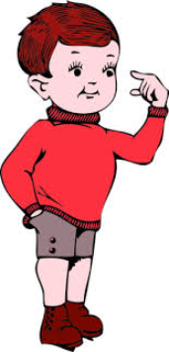
صل بخط بين الدراجة المناسبة للرجل والطفل

